Slide 1
Mohamed Sidina SID AHMED
SOUTENANCE
PROJET n°8 :
Déployez un modèle dans le cloud
Date : le 04/03/2022

Slide 2
PLAN SOUTENANCE
1
2
3
4
Contexte
&
Problématique
Dataset
Overview
Big Data Architecture
Conclusion
&
Questions
2

Slide 3
1
Contexte & Problématique
01
02
Data Scientist ➔ StartUp AgriTech
Solutions innovantes ➔ récolte des fruits
03
04
Application : Photo ➔ Infos sur le fruit.
Mise en place d’une architecture Big Data
3

Slide 4
2
Dataset Overview
131
67 692 Pictures
4

Slide 5
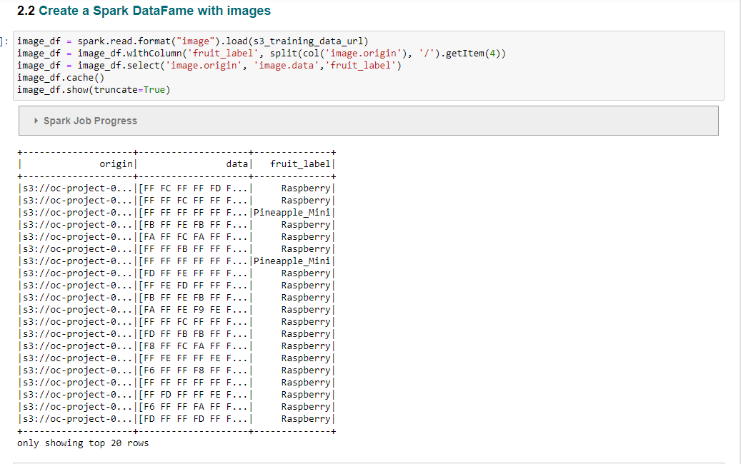
2
Dataset Overview
5

Slide 6
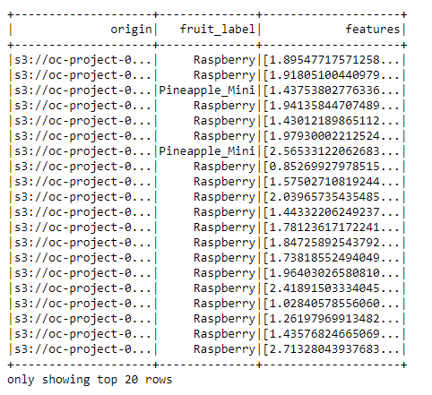
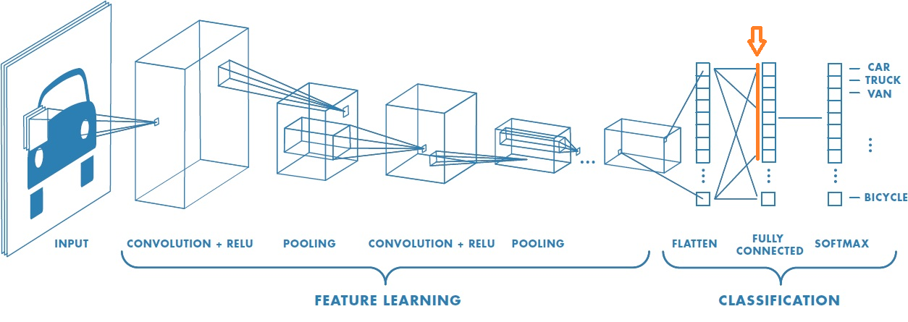
2
Dataset Overview
Features & PCA
Extracted features
Pre-Trained model : ResNet18
6

Slide 7
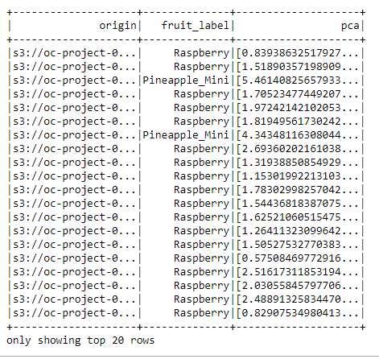
2
Dataset Overview
Features & PCA
PCA
From 3 to 2 dimen
7

Slide 8

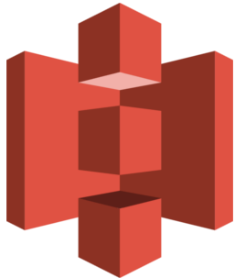


3
Big Data Architecture
Data Storage
Spark Cluster
(computing infrastructure)
Read
EC2
Master
parallelize
EC2
Slaves
Write
S3
EMR
Upload & save data
Read & Write files (Spark)
Instance EC2 m5.xlarge (OS linux, 4 vCPU, 16 GB RAM, 64 GB Storage)
Spark 2.4.4 on Hadoop 2.8.5
8

Slide 9
4
Conclusion
Big Data Infrastructure Operational
On AWS Cloud Service
9

Slide 10
Merci pour votre attention

